Slide 1
EJERCICIO
O
DIEGO ROJAS
ANA DIAZ
DAVID Hernandez
IEGO ROJAS
ANA DIAZ
DAVID JUAJINOY

Slide 2
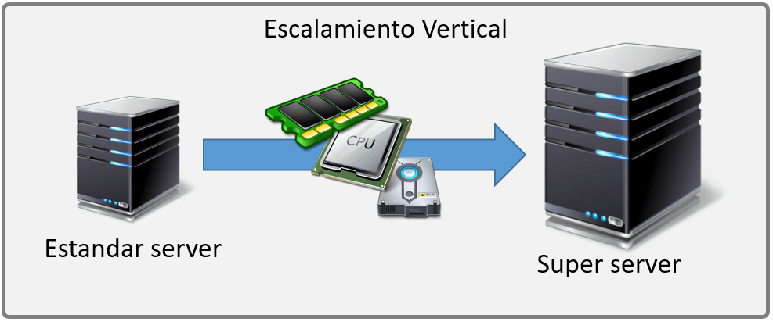
1. ESCALAMIENTO VERTICAL EN REST
Se aplicaría aumentando el hardware por uno más potente, como disco duro, memoria, procesador, etc.
Se necesitaría un servidor, hosting y un dominio.

Slide 3
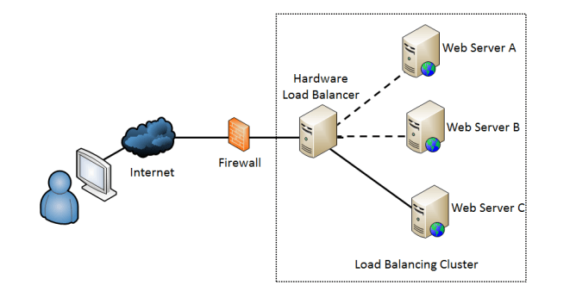
2. ESCALAMIENTO HORIZONTAL EN REST
Se realizaría un load balancer que redistribuya las peticiones a uno de los servidores rest que tenga menos carga.
Se necesita integrar más servidores lo suficientes para que la app no se congestione y un load balancer.

Slide 4
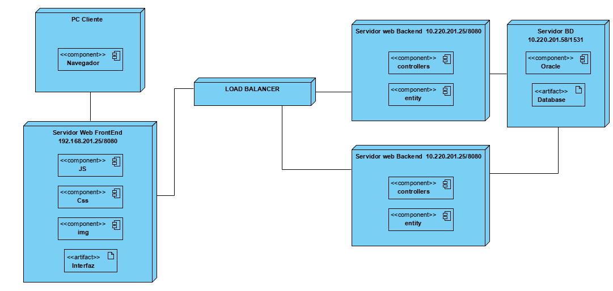
3. LOAD BALANCER EN UNA APLICACIÓN REST
Para utilizar el Load Balancer en una app Rest se podría implementar dependiendo de las REQUEST que el cliente envíe a los servidores y el load balancer a un nodo que este disponible este a su vez retornara un RESPONSE que es enviado a el cliente.

Slide 5
4.¿PUEDO IMPLEMENTAR ALGÚN ESTILO ARQUITECTÓNICO VISTO CON REST? ¿CUAL Y POR QUÉ?
Se puede implementar una arquitectura monolítica ya que la arquitectura monolítica es que todo este junto y sea autosuficiente y la arquitectura rest no contradice ninguno de estas características entonces si se podría.
Se puede implementar la arquitectura en capas porque no contradice ninguno de estas características entonces si se podría.

Slide 6
5. ENDPOINT EN UN MISMO SERVIDOR PARA QUE EL BACKEND TENGA ALTA DISPONIBILIDAD
Con el reflejo de DB, el modo de recuperación de DB está configurado como Completa. Esto significa que es preciso controlar atentamente el tamaño del registro de transacciones y crear copias de seguridad de los registros de transacciones periódicamente para evitar que los servidores backend el reflejo de DB, el modo de recuperación de DB siempre está configurado como Completa. Esto significa que es preciso controlar el tamaño del registro de transacciones y crear copias de seguridad de los registros de transacciones periódicamente para evitar que los servidores backend se queden sin espacio en el SDD

Slide 7
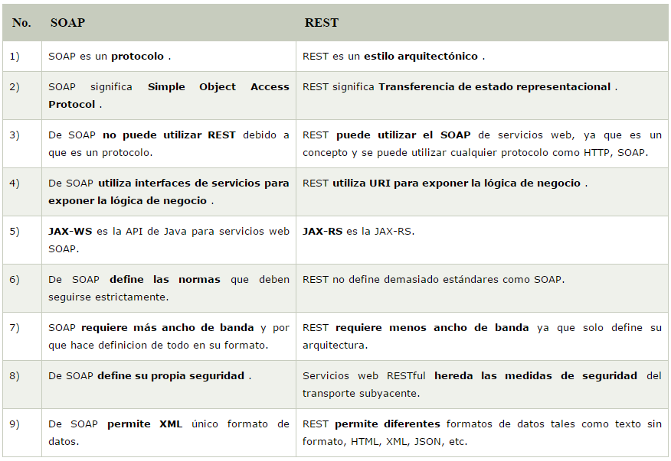
6. DIFERENCIAS ENTRE UN SERVICIO WEB SOAP Y RESTFUL
La diferencia es el formato de datos que restful permite JSON,XML,HTML,ETC y soap solo permite XML.

Slide 8
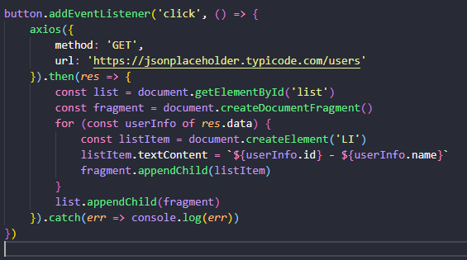
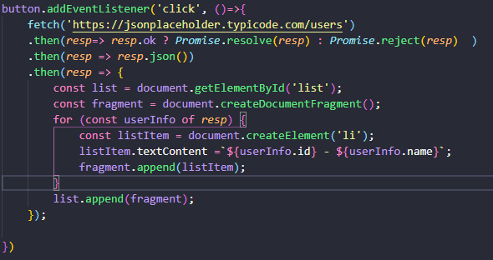
7. CONSUMIR UN SERVICIO RESTFULL EN JAVASCRIPT, ANGULAR, VUE O REACT
Se realiza la petición del endpoint por medio de librerías (axios) o la api de fetch, XmlHttpRequest y por respuesta se obtiene los datos por Formato JSON.

Slide 9
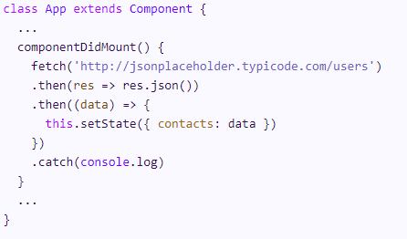
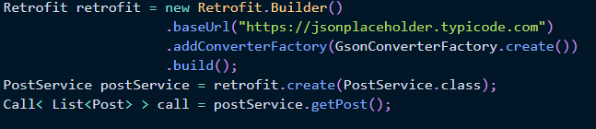
8. CONSUMIR UN SERVICIO RESTFULL EN ANDROID, SWIFT, REACT NATIVE, IONIC O FLUTTER
Se realiza la petición del endpoint por medio de librerías y por respuesta se obtiene los datos por Formato JSON.

Slide 10
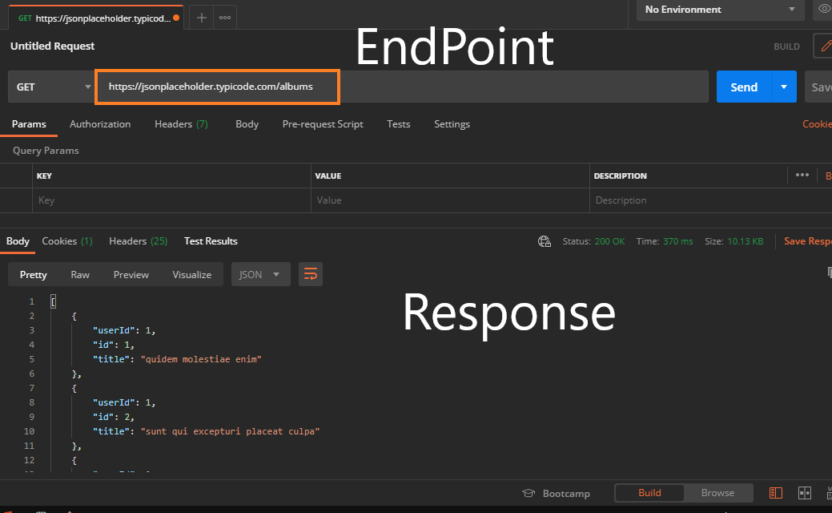
9. CONSUMO DEL ENDPOINT DE CADA GRUPO CON LOS 4 MÉTODOS VISTOS EN CLASE.
GET este método nos consulta todos los datos del endpoint en formato Json(Opcional).

Slide 11
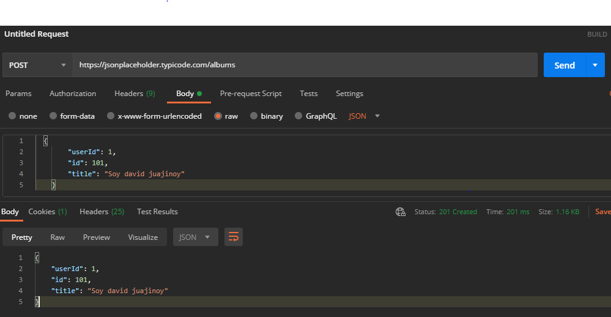
CONSUMO DEL ENDPOINT DE CADA GRUPO CON LOS 4 MÉTODOS VISTOS EN CLASE.
POST este método nos crea un nuevo registro a partir de un json enviado.

Slide 12
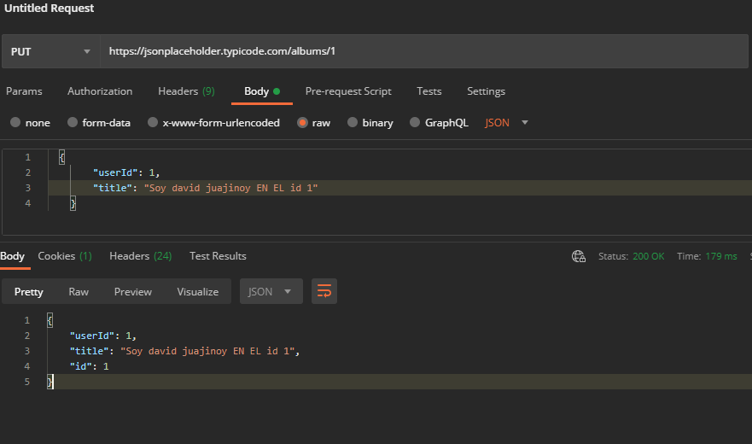
CONSUMO DEL ENDPOINT DE CADA GRUPO CON LOS 4 MÉTODOS VISTOS EN CLASE.
PUT este método nos actualiza un registro a partir de un id y los datos enviados en un JSON.

Slide 13
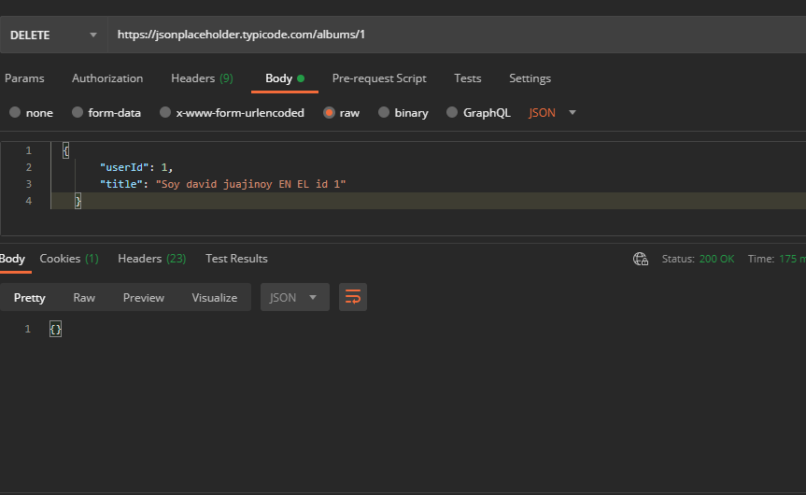
CONSUMO DEL ENDPOINT DE CADA GRUPO CON LOS 4 MÉTODOS VISTOS EN CLASE.
DELETE este método nos elimina un registro a partir de un id.

